Slide 1
ICS 第七次小班课
小班教师：金芝老师
助教：龚晨

Slide 2
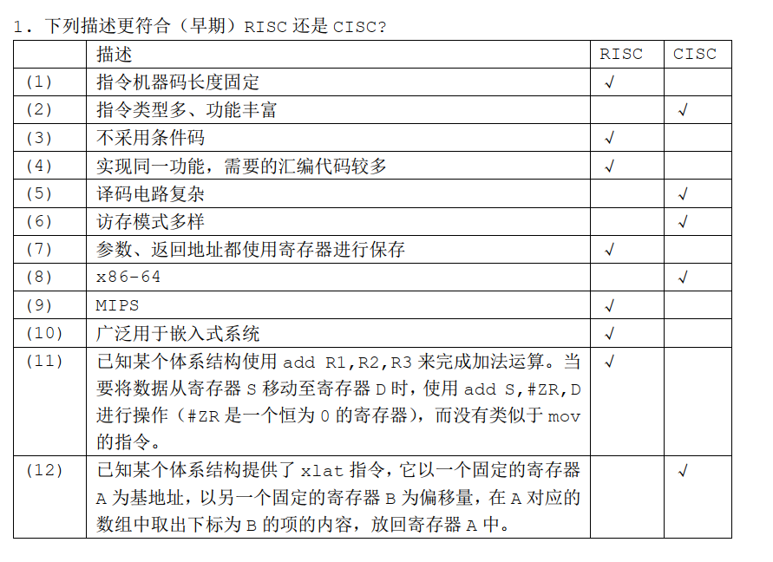

Slide 3

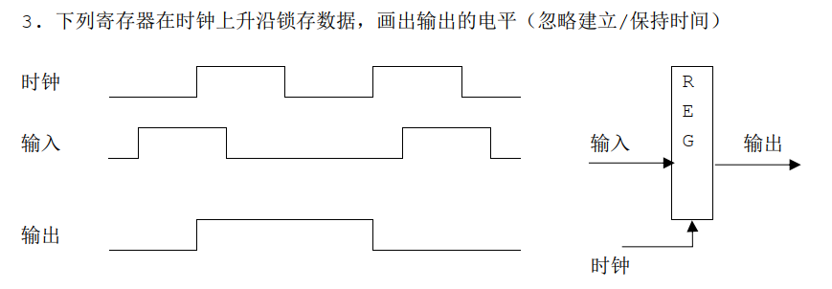

Slide 4
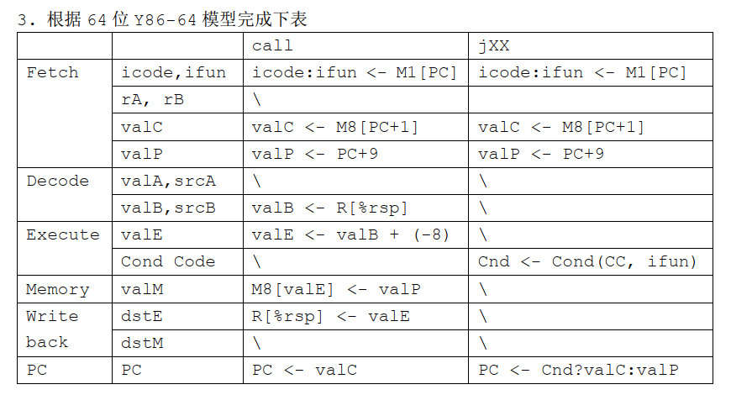

Slide 5
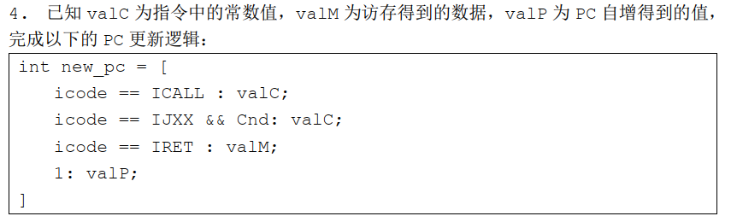
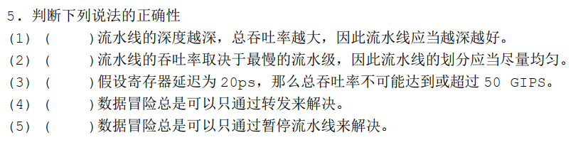
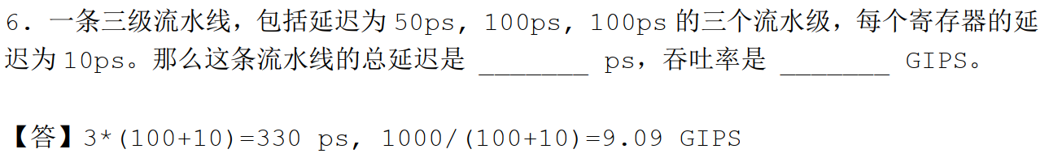
N
Y
Y
N
Y

Slide 6
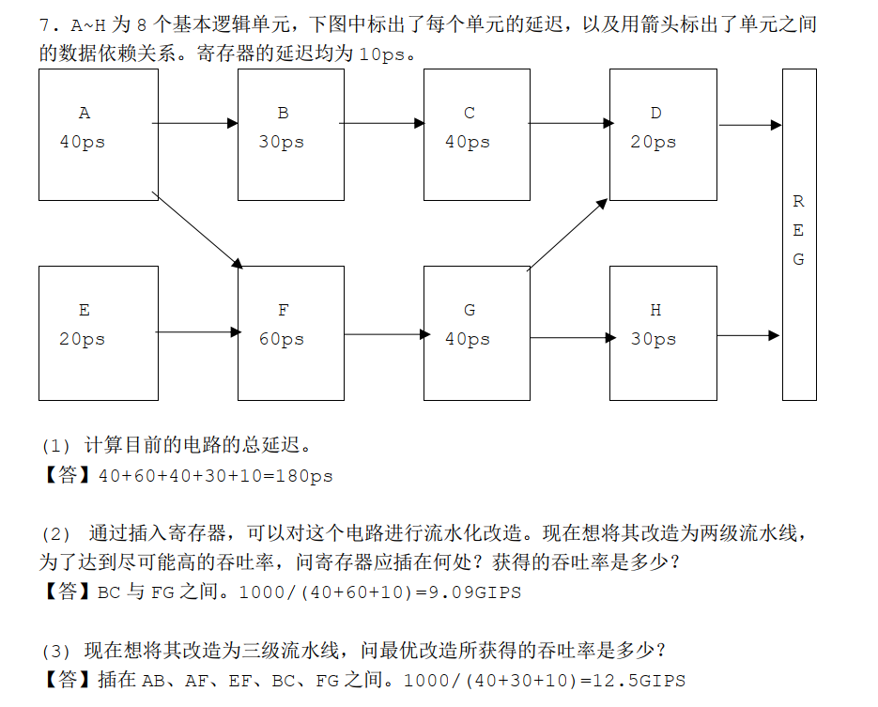

Slide 7
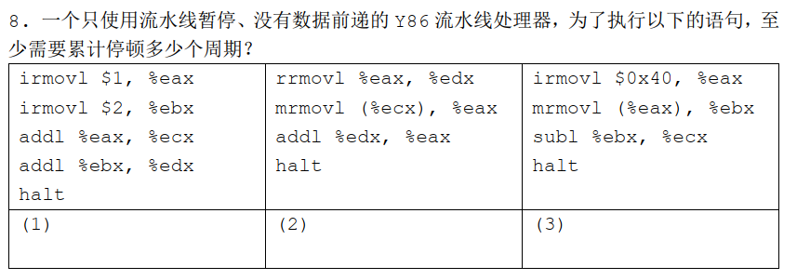
(1) 2个。第五个时钟周期结束以后，第三行代码才能开始译码。而原来第三行在第四个时钟周期开始译码，因此需要两周期停顿。
(2) 3个。1、3两行，2、3两行，均有数据相关。为了解决1、3两行的数据相关，需要额外的2个停顿；为了解决2、3两行的数据相关，需要额外3个停顿，因此需要3个停顿。
(3) 6个。1、2两行的数据相关，需要额外3个停顿才能解决。2、3两行的数据相关，需要额外3个停顿才能解决。

Slide 8
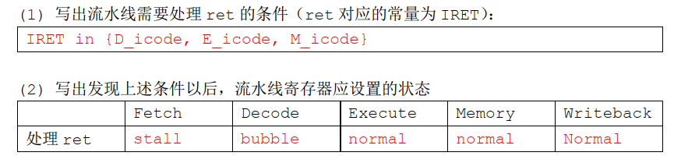
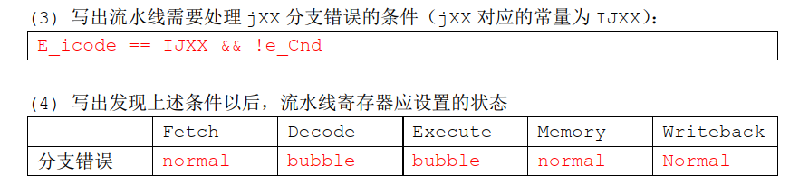
由于第一次发现ret是在Decode阶段，因此Execute阶段应当设置为normal，否则下一周期ret无法执行；下一周期，ret后的指令进入Decode阶段，这是一条错误指令，因此Decode应当设置为bubble。
由于第一次发现jXX是在Execute阶段，因此Memory阶段应当设置为normal，否则下一周期jXX无法执行；jXX后面的两条指令均为错误指令，下一周期它们将进入Decode和Execute阶段，因此这两个阶段均为bubble；而jXX正确地址在valP中，因此可以使下一周期取到正确的指令，Fetch应当为normal。

Slide 9
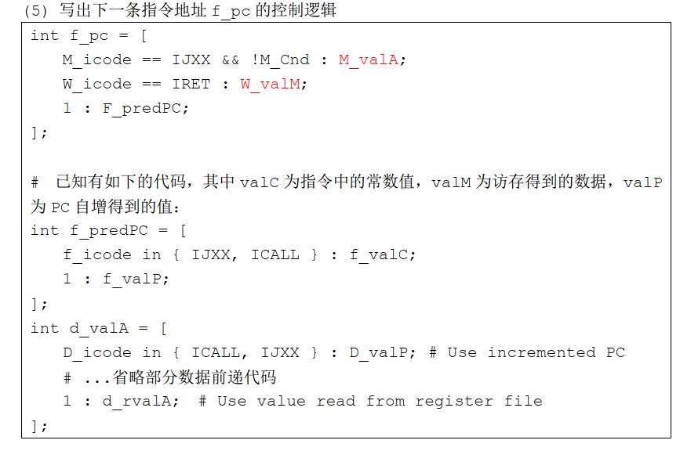

Slide 10
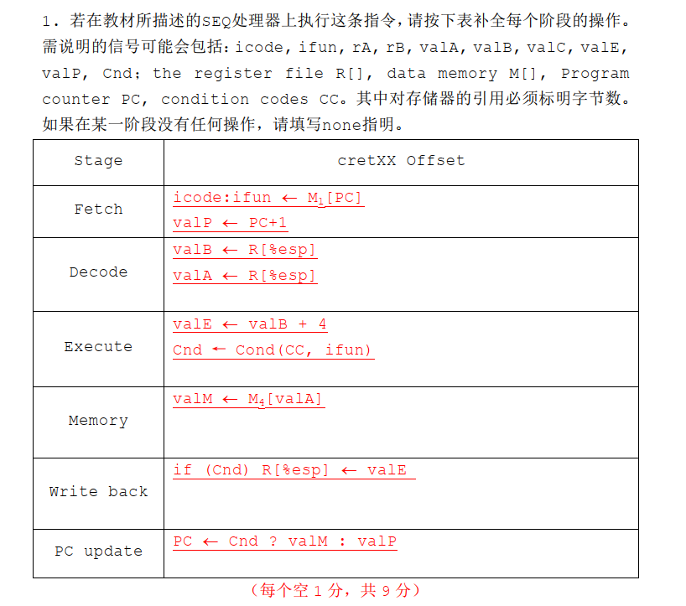

Slide 11

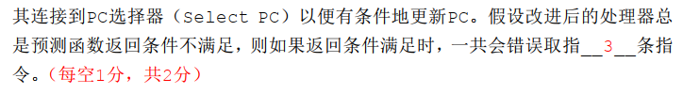
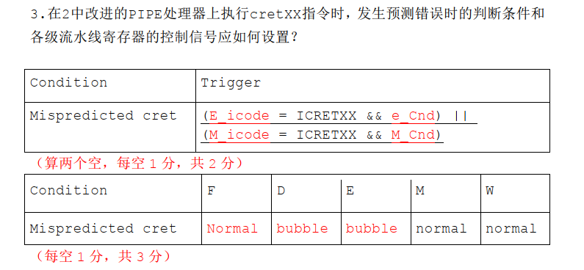

Slide 12
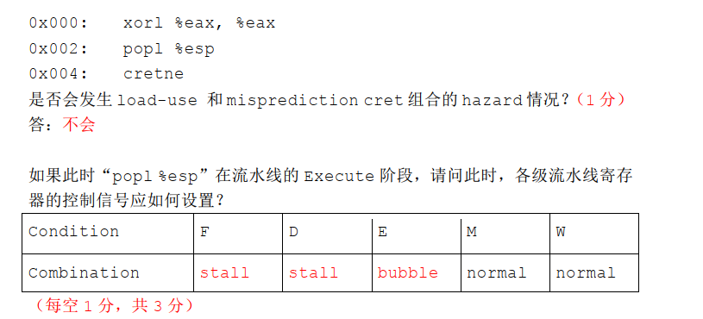

Slide 13
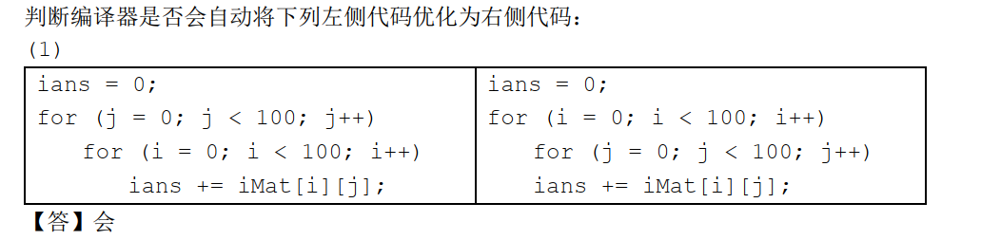
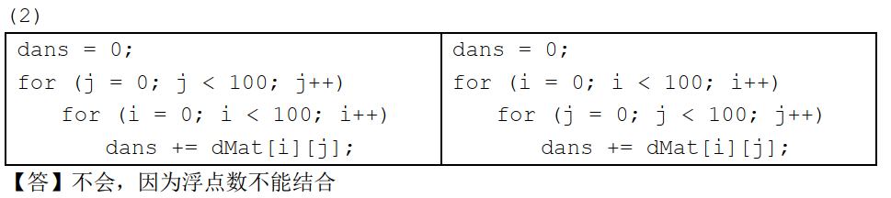

Slide 14
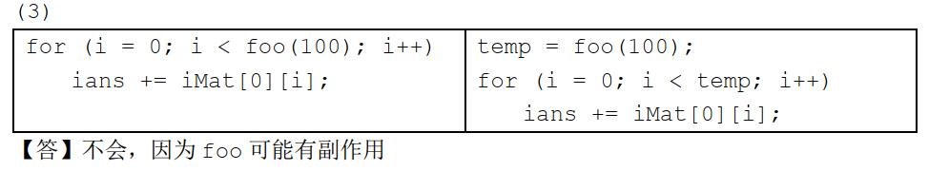
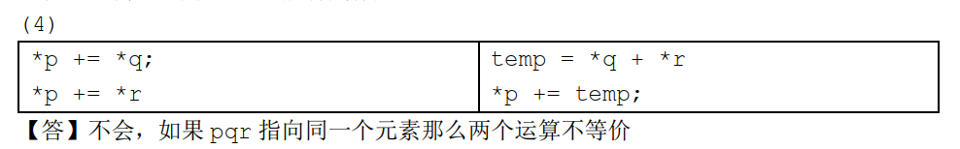

Slide 15
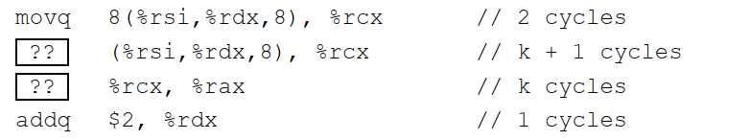
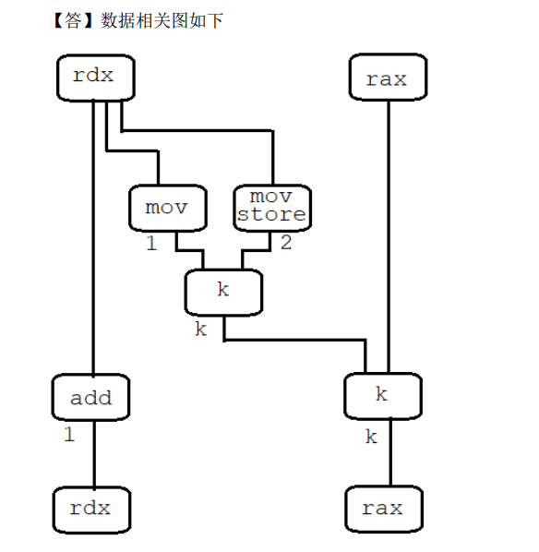


Slide 16
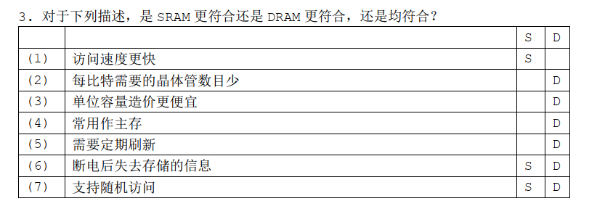
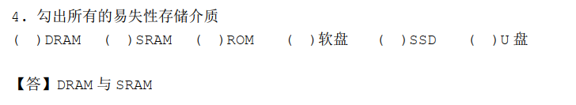

Slide 17
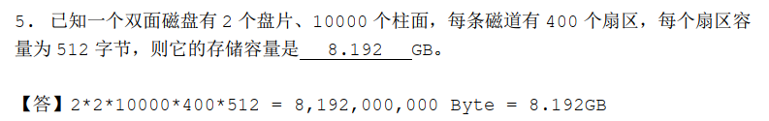
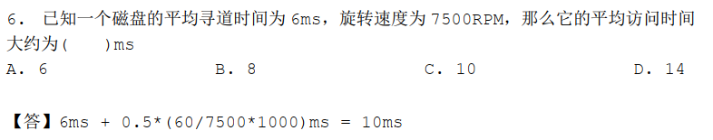
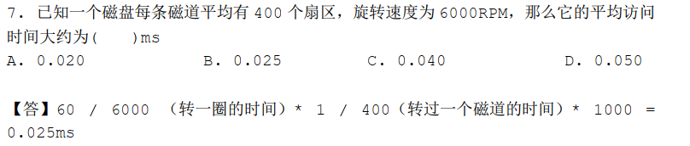

Slide 18
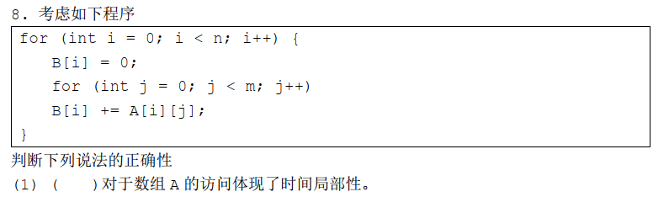

N
Y
Y
Y

Slide 19
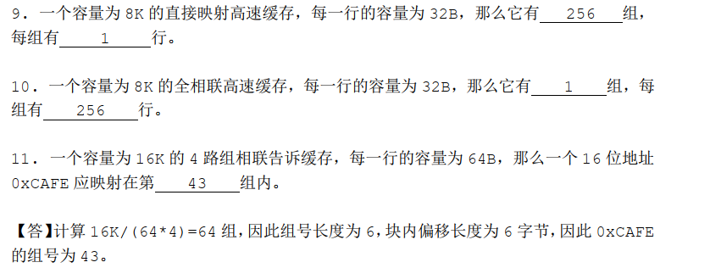

Slide 20
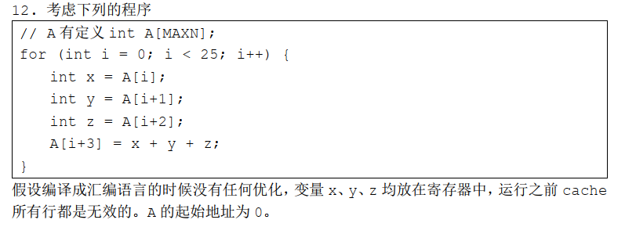
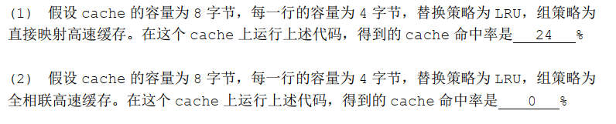

Slide 21
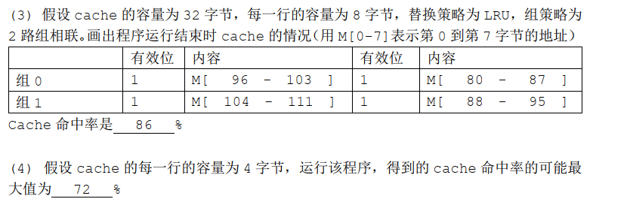

Slide 22


Y
N
N
Y

Slide 23
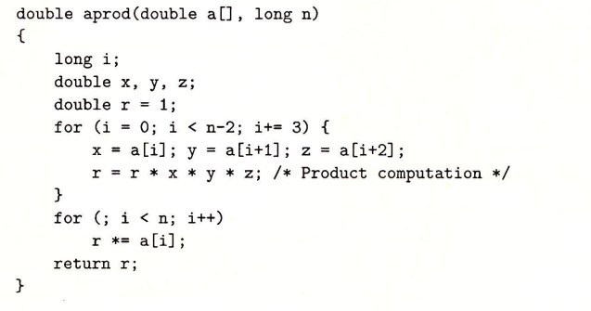
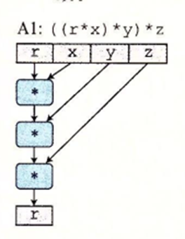
5*3/3 = 5

Slide 24
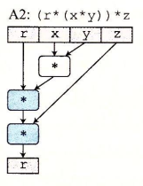
5*2/3 = 3.33

Slide 25
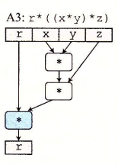
5/3 = 1.67

Slide 26
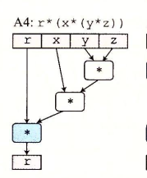
5/3 = 1.67

Slide 27
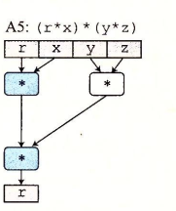
5*2/3 = 3.33

Slide 28
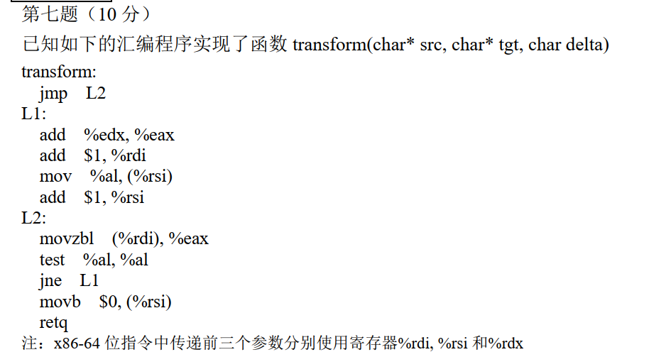

Slide 29
2）假设读写访存指令延迟为20个时钟周期，其他指令延迟为2个时钟周期，所有分支预测都成功。同时CPU包含足够多的部件来实现指令集并行，那么在最理想情况下CPE最低应该是多少（2分）？为什么（2分）？

Slide 30
2）假设读写访存指令延迟为20个时钟周期，其他指令延迟为2个时钟周期，所有分支预测都成功。同时CPU包含足够多的部件来实现指令集并行，那么在最理想情况下CPE最低应该是多少（2分）？为什么（2分）？
参考书上384面开始的存储缓冲区内容，不同情况CPE不同

Slide 32
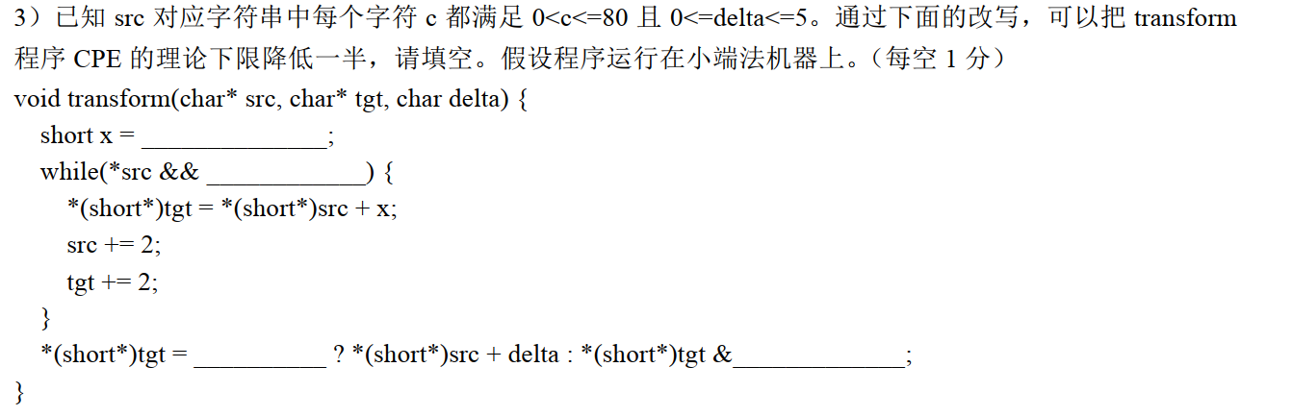
(((short) delta) << 8) + delta
*(src+1)
*src
0xFF00

